Slide 1
Utøvelse av eierrollen
Rakkestad kommune, 29.april 2021
Gjertrud Strand Sanderød, KS Viken
«En selvstendig og nyskapende kommunesektor»

Slide 2
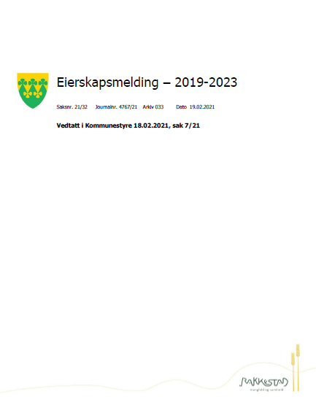
Kort agenda
Hvilke selskapsformer er mulig, hva kjennetegner de og hvilke har Rakkestad kommune valgt?
Eierskap – fra vedtak av eierskapsmelding til iverksetting og handling
Eierstyring – hva er det og hvordan utøve folkevalgt eierstyring?
Samspillet politikk/administrasjon i eierstyring

Slide 3
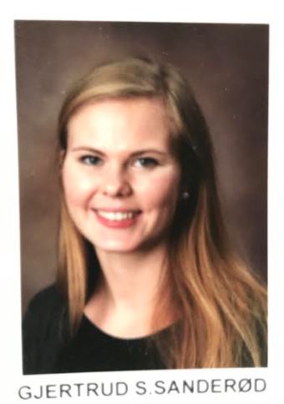
Mitt utgangspunkt i 2011
Hva er eierskap?
«Arvegods» fra forrige kommunestyre
Vanskelig juss
Hvor er politikken?
= eierskap er ikke så spennende

Slide 4
Hva handler et godt eierskap egentlig om?
Gode tjenester til innbyggerne
Samfunnsutvikling
Demokratisk kontroll
Skal selskapene seile sin egen sjø, eller skal vi ha stø kurs gjennom et godt og aktivt eierskap?
Foto: Shutterstock
Notes:
Hovedbudskap:
Det handler om å drive og utvikle gode tjenester og drive samfunnsutvikling – utvikle lokalsamfunnet. Også er det en kjensgjerning at ikke alt kan drives innenfor kommunens egen drift, noen ganger må vi organisere oss annerledes.
Demokratisk kontroll er viktig. Det er viktig at de folkevalgte har mulighet til å påvirke de selskapene kommunen har en eierandel i. Men da blir det viktige spørsmålet: skal disse selskapene, samarbeidene osv seile sin egen sjø, eller skal vi som eiere, gjennom et godt og aktivt eierskap peke ut kursen?

Slide 5
Hvilke selskapsformer er mulig, hva kjennetegner de og hvilke har Rakkestad kommune valgt?

Slide 6
Østfold Kontrollutvalgsekretariat Oppgavefellesskap
Rause AS
Rudskogen Motorpark AS
Østre Viken Kommunerevisjon AS
Filmparken AS
Deltagruppen AS
Inspira Eiendom AS
Øst 110-sentral IKS
Østfold Interkommunale Arkivselskap IKS
Rakkestad flyplass AS
Rakkestad Energi AS
Østfold Energi AS
Orkla ASA
Interkommunalt utvalg mot Akutt forurensning
Indre Østfold interkommunale politiske råd
Biblioteksentralen SA
Notes:
Samt noen interkommunale samarbeidsordninger (krisesenter, legevakt, barnevernsvakt, døgnseng, spesped)
Hvorfor har det blitt slik? Er det bare blitt sånn? Er det bevisste valg?

Slide 7
Stor frihet til å organisere tjenestene
Egen driftsorganisasjon
Interkommunalt samarbeid
Andre rettssubjekter
Kjøpe tjenester
Private
Ideelle
Foto: ScanStockPhoto
Notes:
Kommuner og fylkeskommuner har stor frihet til å organisere virksomheten slik de finner det hensiktsmessig. – Enten gjennom egen driftsorganisasjon, interkommunalt samarbeid, etablere selvstendige rettssubjekter eller kjøpe tjenestene. Imidlertid er ikke denne friheten uten rammer. De mest vanlige organiseringsformene er lovregulert. Som folkevalgt er det viktig at du er klar over at det er kommunestyret eller fylkestinget som har det overordnede ansvaret for oppgaveløsningen, uavhengig av hvordan virksomheten er organisert.
De fleste kommuner kjøper tjenester av private, og noen kommuner kjøper tjenester fra ideelle organisasjoner.

Slide 8
Det er mange samarbeidsformer å velge mellom
Interkommunalt politisk råd
Kommunalt oppgavefellesskap
Vertskommunesamarbeid
Interkommunalt samarbeid (IKS)
Aksjeselskap (AS)
Samvirkeforetak, forening
Eller på annen lovlig måte
Foto: ScanStockPhoto
Notes:
Det er flere formelle samarbeidsformer å velge mellom. Formålet med samarbeidet er avgjørende for hvilken modell som bør velges.
De tre første samarbeidsmodellene er regulert i kommuneloven. De tre neste samarbeidsmodellene er regulert i egne særlover.
I tillegg til de organisasjonsformene som er nevnt, kan også andre samarbeidsmodeller benyttes dersom det er rettslig adgang til det. Eksempel der lovgivningen regulerer en annen måte å organisere samarbeidet på – er interkommunalt plansamarbeid som er regulert i plan og bygningsloven § 9-2.
Stiftelser er ikke eksplisitt nevnt, men kommuner kan gå sammen om å opprette en stiftelse, men da overlates oppgavene til et rettssubjekt utenfor kommunenes kontroll. En stiftelse er nemlig selveiende og kan ikke styres av andre.
Bestemmelsen er heller ikke til hinder for at kommuner kan inngå en ordinær avtale med andre kommuner om at disse kan kjøpe tjenester fra den ene kommunens advokatkontor uten at formell overbygning. En slik avtale vil være «en annen måte som det er rettslig adgang til». Hvorvidt en slik avtale vil være lovlig i forhold til anskaffelsesregelverket vil være et annet spørsmål.
For å sikre at et samarbeid avklares i forhold til anskaffelsesregelverket, er det innført en ny sikringsbestemmelse. Om samarbeidet omfattes av reglene om offentlige anskaffelser må vurderes ut fra reglene om offentlige anskaffelser. Dette skal klargjøre at et samarbeid kan omfattes av dette regelverket.
Hvorvidt anskaffelsesregelverket kommer til anvendelse skjer etter en tolkning av anskaffelsesreglene. Selv om et interkommunalt samarbeid blir etablert som et interkommunalt selskap (IKS) etter IKS-loven, betyr det ikke dermed at ikke anskaffelsesreglene gjelder.

Slide 9
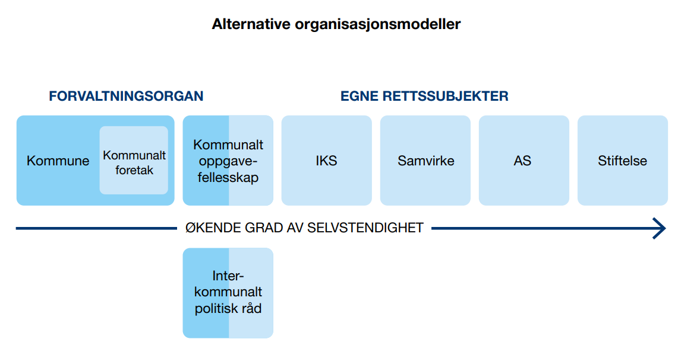
Notes:
Kommunalt foretak: kommunestyret oppnevner styret. Styring: vedtekter, mål- og resultatkrav, øremerking av budsjettmidler og regelmessig evaluering av resultatoppnåelse.
Økt grad av selvstendighet: mer indirekte styring.
Kommunalt oppgavefellesskap: Repreesntantskap
AS – Generalforsamling
Samvirkeforetak – Årsmøte
IKS - Representantskap
Har noen av IKS, samvirke, AS et datterselskap? Hvordan er styringa der?
Kan velge om KOF og IPR skal være eget rettssubjekt eller ikke.
En grei tommelfingerregel ved valg av organisering er at jo større politisk betydning en virksomhet har, desto større bør den politiske innflytelsen være
Vann og avløp: hvor skal man grave vann og avløp. – bestemmer selv. Utvide nettet
Renovasjon:
Samvirke: årsmøte

Slide 10
Interkommunalt selskap (IKS)
Kommunestyre A
Kommunestyre B
Kommunestyre C
Koordinering for å samordne eierinteresser
Representantskap (vedtar budsjett og økonomiplan)
Deltakende kommuner utpeker medlemmer til representantskap
Eierskapsutøvelse
Styring av selskapet
Styret
Daglig leder
Notes:
Særlig problematisk blir det når selskapet har flere eiere, og uenighet mellom eierne preger arbeidet i styret. Selskapsledelsen skal gjenspeile eiernes flertallsbeslutning. Som også påpekt i NIBR’s rapport33 innebærer dette at politiske uenigheter skal avklares utenfor selskapets ledende organer, slik at selskapet kan forholde seg til enhetlige signaler fra eierne.
Et IKS har ikke vedtekter. Selskapet stiftes ved at deltakerne inngår en selskapsavtale. Selskapsavtalen utgjør både stiftelsesdokument og vedtekter.
representantskapet i et IKS, kan som øverste organ i selskapet gi generelle og spesielle instrukser til styret om hvordan styrets myndighet skal utøves

Slide 11
Aksjeselskap (AS)
Kommunestyre A
Kommunestyre B
Kommunestyre C
Koordinering for å samordne eierinteresser
Generalforsamling (fastsetter vedtekter)
Deltakende kommuner utpeker medlemmer til generalforsamling
Eierskapsutøvelse
Styring av selskapet
Styret
Daglig leder
Notes:
Gjennom generalforsamlingen utøver eierne den øverste myndigheten i selskapet. Her kan eierne gjennom vedtekter, instrukser og andre generalforsamlingsvedtak fastsette rammer og gi nærmere regler for styret og daglig leder. Det er generalforsamlingen som velger styret. Selskapet ledes av styret og en daglig leder. Styret har det overordnede ansvaret for at selskapet drives i samsvar med eiernes formål og innenfor rammen av lovverket. Styret har også en viktig funksjon for å sikre strategisk planlegging for selskapet. Daglig leder skal forholde seg til de pålegg og retningslinjer som styret har gitt.
Et annet viktig styringsredskap for eierne er myndigheten til å fastsette vedtekter for selskapet. Myndigheten til å fastsette vedtekter ligger i et aksjeselskap til generalforsamlingen.
Det er også en rekke andre problematiske sider ved å se styret som en arena for eierstyring. Det kan utvanne styrets ansvar for selskapsledelsen. Videre kan det blant annet vanskeliggjøre at selskapets styre får en kompetansemessig sammensetning som er dekkende for selskapets behov. Det kan også føre til en risiko for at eierne få ulik informasjon fra selskapets ledelse, og til ulikt tidspunkt.
En annen form for eierstyring ligger i muligheten til å inngå avtaler mellom eierne om hvordan eiermyndigheten skal utøves. I aksjeselskaper kalles dette aksjonæravtaler. Det er bare eierne som er part i slike avtaler, selskapet som sådan er ikke part. Men siden avtalen regulerer hvordan eierne skal utøve sin eiermyndighet har de likevel betydning for selskapet. Slike avtaler regulerer ofte saker som skal avgjøres av selskapsorganene, for eksempel hvem som skal sitte i styret.

Slide 12
Vertskommunesamarbeid, administrativt
Samarbeids-kommune
Vertskommune
Samarbeidsavtale
Instruks om delegering
Kommune-direktør
Kommune-direktør
Delegering
Notes:
Ved vertskommunesamarbeid etter kommuneloven opprettes som nevnt ingen ny sammenslutning. Det opprettes ingen ny juridisk person som har eiere. Når det gjelder administrativt vertskommunesamarbeid opprettes ikke engang noe felles organ til å lede virksomheten. Det vil derfor heller ikke kunne utøves noen «eierstyring» over virksomheten.
Eierstyring: samarbeidsavtalen
Instruere egen kommunedirektør
Regulerer hva man ønsker i fellesskap – ønsker å utvikle i fellesskap
Kan være en mulig ordning å ha. Dere har det ikke pr. i dag
Administrativt og politisk

Slide 13
Eierskap – fra vedtak av eierskapsmelding til iverksetting og handling Hvordan utøve folkevalgt eierstyring?

Slide 14
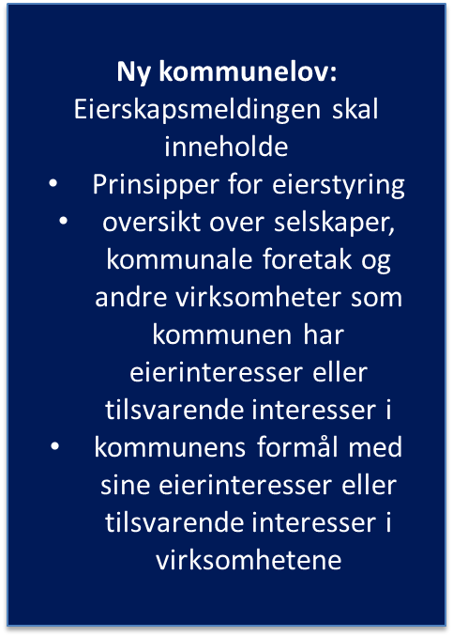
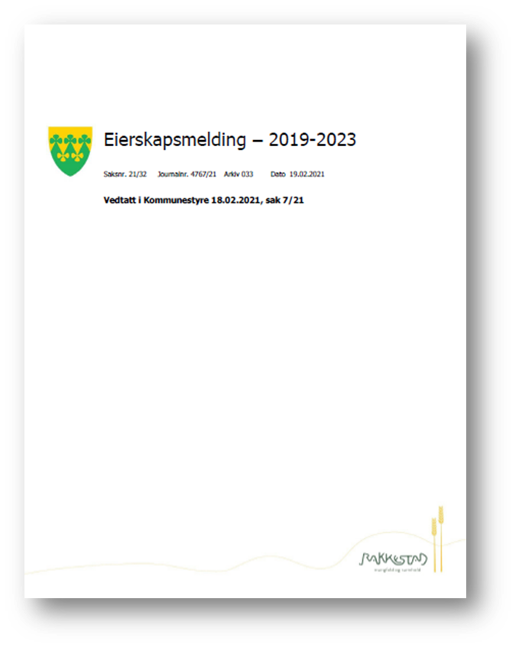
Rakkestad kommune som en ansvarlig eier
Utøver myndighet og fremmer interesser gjennom eierorganet
Eierrepresentantene ivaretar kommunens interesser
Sikre kompetanse, kapasitet og faglig bredde i styrene
FNs bærekraftsmål
Åpenhet og meroffentlighet
Lønnsvilkår og kostnadsnivå
Internkontroll
Hvordan sikrer vi oss at vi når disse målene?
Notes:
Hvordan sikrer vi oss at vi når disse målene?

Slide 15
Roller og rolleforståelse
Kommunestyret som eier
Formannskapet – løpende eierstyring ?
Ordfører som eierrepresentant
Eiermøter og styremøter
Kommunedirektørens rolle
Generalforsamling/representantskap o.l.
Styret
Daglig leder
Notes:
Rådmannen har ikke noen lovfestet rolle i eierstyring, bortsett fra ansvar for at saker er forsvarlig utredet og å følge opp politiske vedtak.
Har dere et eierorgan?
Har Rakkestad et eget eierskapssekretariat?
Har dere ofte eiermøter? Hvor ofte inviteres de ulike selskapene inn i eierorganet?

Slide 16
Hvor kan eierstyringen utføres?
Eierstyring utøves primært gjennom eierorganet.
AS – Generalforsamling
Samvirkeforetak – Årsmøte
IKS - Representantskap
Viktigste rammer for eierstyring:
AS: Stiftelsesdokument og vedtekter
Aksjonæravtaler/eieravtaler
IKS: Selskapsavtale
Eiernes viktigste oppgave:
Vedta mål og resultatforventninger for selskapet
Velge styre, styreleder og nestleder (og eventuelt avsette styret)
Andre verktøy for eierstyring:
Eierskapsmeldinger for kommunene
Eierstrategier for hvert selskap
Krav til styret i hvert selskap
Eiermøter (dialogmøter) med hvert selskap (ikke vedtaksmyndighet)
Kontroll og tilsyn (forvaltnings- og selskapskontroll)
Notes:
Mål- og resultatstyring
Valg av styremedlemmer og styreleder
Evne til å overlate driften av selskapet til personer som eierne har tillit til å drive virksomheten innenfor relativt vide rammer
Kontrollutvalget skal minst en gang i valgperioden – senest en gang etter konstituering – utarbeide en plan som viser hvilke kontroller og forvaltningsrevisjoner som skal gjennomføres. Det er tilrådd å lage en samlet plan for kommunens egen virksomhet, selskapene og eier-/selskapsstyringen

Slide 17
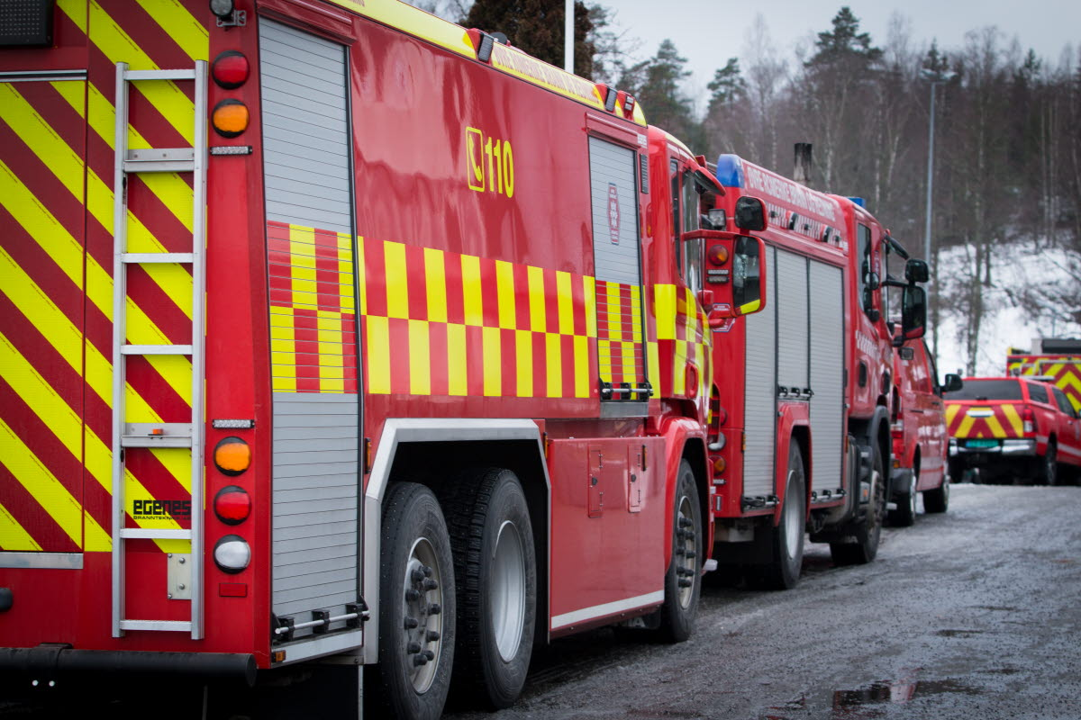
Hvordan sikre god eierstyring?
Vær bevisst i etableringsfasen
Årlig eierskapsmelding eller rapport
Eierorgan i egen kommune
Faste rapporteringer
Bruk styringsdokumentene aktivt - eierstrategi
Bruk administrasjonen
Foto: Mostphotos
Notes:
Hvordan kan ulikheter i størrelse, økonomi og administrativ kapasitet påvirke styringsmuligheter og oppfølging?
Hvordan bygge tillit og takhøyde i et samarbeid?
Hvordan legge til rette for at hele kommunestyret kan delta aktivt i styringa?
Hvordan legge til rette for å sikre klare ansvarslinjer?
Hvordan legge til rette for folkevalgt styring og kontroll?
Hvordan sikre gode rutiner for informasjon?
Det finnes ikke én oppskrift på hvordan oppgaveløsningen kan organiseres i kommunene og fylkeskommunene. Organiseringen må tilpasses de lokale forholdene, kultur og kompetanse i den enkelte kommune og fylkeskommune. Gjensidig tillit og godt samarbeid mellom folkevalgte, administrasjonen og andre virksomheter er avgjørende. Organisering utenfor kommunens eller fylkeskommunens egen driftsorganisasjon krever en sterk bevissthet blant de folkevalgte om hvilket handlingsrom dere har og hvilke muligheter og utfordringer det gir.
Dersom kommunestyret eller fylkestinget vurderer å legge deler av oppgaveløsningen ut i egne rettssubjekter, har KS to tydelige råd:
Valg av organisasjonsform, vedtekter og andre selskapsdokumenter er sentrale mht politisk styring og kontroll.
Når en oppgave er lagt til et annet rettssubjekt er det viktig at administrasjonen bistår kommunestyret/fylkestinget

Slide 18
Velge selskapsform ut fra formål og behov
Skille mellom skjermet virksomhet og virksomhet i konkurranse med private
Sørge for god kunnskap til folkevalgte om eierskap
Utarbeide en årlig eierskapsmelding eller rapport om selskapene for kommunestyret eller fylkestinget
Revidere styringsdokumenter og avtaler jevnlig
Holde jevnlige eiermøter
Som hovedregel bør sentrale folkevalgte oppnevnes som representanter i eierorganet
Sørge for bestemmelser om innkallingsfrist til generalforsamlinger og representantskapsmøter
Sørge for god sammensetning og kompetanse i styret
Vedtektsfeste bruk av valgkomité ved styreutnevnelser
Sørge for balansert kjønnsrepresentasjon i styrene
Lage rutiner for å sikre nødvendig kompetanse i selskapsstyrene
Som hovedregel bør styremedlemmer i morselskapet ikke sitte i styrene i datterselskaper
Oppnevne numeriske vararepresentanter
Etablere rutiner for vurdering og håndtering av habilitet
Foreta en prinsipiell avklaring av godtgjøring for styreverv
Registrere styreverv i KS styrevervregister
Sørge for at selskapene melder seg inn i en arbeidsgiverorganisasjon
Sørge for at selskapsstyrene utarbeider og jevnlig reviderer etiske retningslinjer for selskapsdriften
Avklare forholdet mellom kommunedirektøren og daglig leder av foretaket ved opprettelse av kommunale eller fylkeskommunale foretak
Sørge for at kontrollutvalget sikres gode nok rammebetingelser til å utøve sin funksjon på en god måte

Slide 19
Samspillet politikk/administrasjon og eierstyring

Slide 20
Administrasjonens rolle og eierstyring
Sakene som legges frem for folkevalgte organer er forsvarlig utredet
Følge opp vedtak fra folkevalgte organer
Forbereder eierskapsmeldingen
Fra NIBR-rapport:
Systematisk og organisert oppfølging av selskaper
Bygge kompetanse i administrasjonen
Politisk støttefunksjon
Styrke kompetansen og oppmerksomheten om eierskapspolitikk blant et bredere utvalg av folkevalgte
Foto: Shutterstock
Notes:
Ingen lovfestet rolle i eierstyringen
Fra prop 46 L, kommuneloven:
Utvalget understreker samtidig at eierstyring er en sentral oppgave for de folkevalgte, og ikke noe de kan overlate til administrasjonen. Administrasjonens rolle er å styrke de folkevalgtes rolle i eierstyringen.
Kilde: NIBR 2015:1 Kommunale selskap og folkevalgt styring gjennom kommunalt eierskap

Slide 21
2
RÅD VED ORGANISERING UTENFOR EGEN DRIFTSORGANISASJON
VÆR AKTIV I ETABLERINGSFASEN
BRUK ADMINISTRASJONEN
Notes:
Hvordan kan ulikheter i størrelse, økonomi og administrativ kapasitet påvirke styringsmuligheter og oppfølging?
Hvordan bygge tillit og takhøyde i et samarbeid?
Hvordan legge til rette for at hele kommunestyret kan delta aktivt i styringa?
Hvordan legge til rette for å sikre klare ansvarslinjer?
Hvordan legge til rette for folkevalgt styring og kontroll?
Hvordan sikre gode rutiner for informasjon?
Det finnes ikke én oppskrift på hvordan oppgaveløsningen kan organiseres i kommunene og fylkeskommunene. Organiseringen må tilpasses de lokale forholdene, kultur og kompetanse i den enkelte kommune og fylkeskommune. Gjensidig tillit og godt samarbeid mellom folkevalgte, administrasjonen og andre virksomheter er avgjørende. Organisering utenfor kommunens eller fylkeskommunens egen driftsorganisasjon krever en sterk bevissthet blant de folkevalgte om hvilket handlingsrom dere har og hvilke muligheter og utfordringer det gir.
Dersom kommunestyret eller fylkestinget vurderer å legge deler av oppgaveløsningen ut i egne rettssubjekter, har KS to tydelige råd:
Valg av organisasjonsform, vedtekter og andre selskapsdokumenter er sentrale mht politisk styring og kontroll.
Når en oppgave er lagt til et annet rettssubjekt er det viktig at administrasjonen bistår kommunestyret/fylkestinget

